Slide 1
Allied Office Products
adaptáció
Czibulka Liza

Slide 2


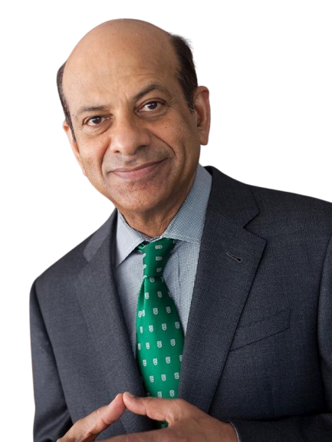

Allied Office Products
Vijay Govindarajan & Jay Weiss ⇨ Amos Tuck School: John Shank professzor
speciális papíráruk gyártása
1988 – új szolgáltatás: TFK (teljes formanyomtatvány-kontroll)
1992 – árbevétel: 900 millió $ (60 millió $ a TFK-ból)

Slide 3



Szolgáltatások
formanyomtatványok raktározása/disztribúciója (elosztása)
készletfinanszírozás
készletgazdálkodás (beszerzés/tárolás)
nyomtatványhasználatról szóló kimutatások elkészítése
„Pick Pack Service” (egységcsomagok felnyitása)
„asztalára tesszük” (kiszállítás)

Slide 4
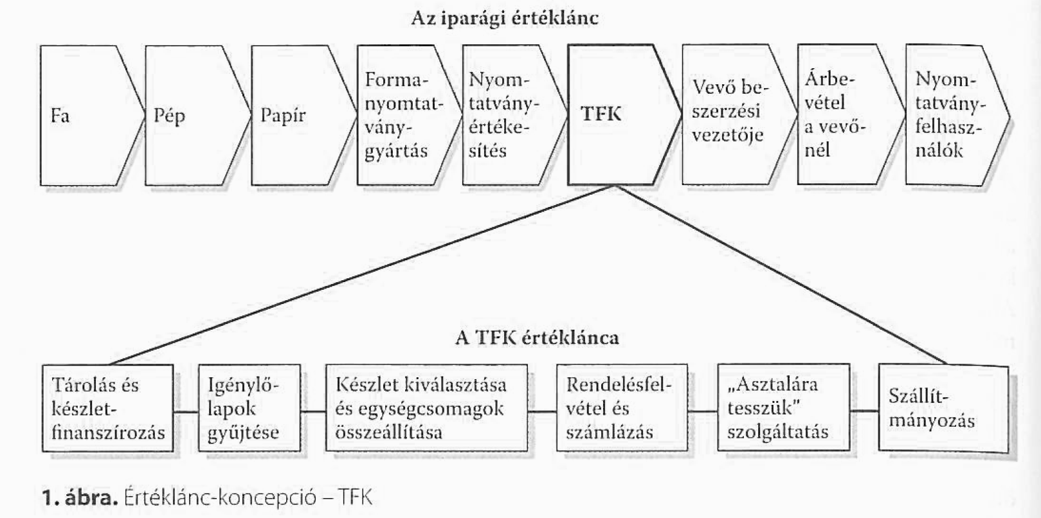
TFK
teljesen különálló értéklánc
13 gyár 10 elosztó- központ
egységes szolgáltatási díj
pótlólagos 32.2%
(termékköltség × 32%-os költségpótlás) × 20%-os haszonkulcs

Slide 5
Probléma felmerülése
1992 október – jövedelmezőség zuhanása
John Malone (vezérigazgató) – szolgáltatások díjazása
„Az Üzleti Formanyomtatvány Divízió alaptevékenységbe fektetett tőkéjének megtérülése (ROI) 1988-ban 20 százalékos volt. […] Az előrejelzés szerint a TFK 1992-ben csak 6 százalékos ROI-t fog produkálni. […] Szerintem csak azokat a szolgáltatásokat kellene ráterhelni ügyfeleinkre, amelyeket igénybe vesznek.”

Slide 6
Összehasonlítás
 | A | B
értékesítés árbevétele | 79 320 $
termékköltség | 50 000 $
rendelések száma | 364 db | 790 db
vonások* száma (felnyitott) | 910 db | 2500 db
központban tárolt dobozaik száma | 350 db | 700 db
átlagos havi készletérték | 15 000 $ | 50 000 $
rendelés gyakorisága | heti 1x | heti 3x
éves szállítási költség | 2250$ | 7500 $
„asztalára tesszük” az elmúlt évben | – | 26x
* minden különböző igényelt termék 1 vonás

Slide 7
Összehasonlítás
„B” aktivitása nagyobb + sokkal több munka
ennek ellenére a bevétel és a költség mégis megegyezik
„A” aktivitása kisebb + kevés munka
Melissa Dunhill (TFK kontroller)
Tim Cunningham (operatív igazgató)
elosztóközpontok meglátogatása

Slide 8



Kansas City (Missouri) elosztóközpont
Wilbur Smith (üzemvezető)
raktározás / rendelésfeldolgozás
elrendezés módosítása
probléma: idők óta ott álló dobozok
Rick Fosmire (raktárvezető)
egységcsomagok
„asztalára tesszük”
Hazel Nutley (adatbeviteli alkalmazott)
vevők kiismerése

Slide 9
Tevékenységek felosztása
raktározás
igénylőlapok kezelése
alapszintű raktárkészlet-kiválogatás
egységcsomag felnyitása
adatrögzítés
„asztalára tesszük”

Slide 10

Becslések 1992-re
350 000 doboz készletállomány
310 000 igénylőlap
átlagban 2.5 vonás
90% egységcsomagok felnyitása
13%-os tőkeköltség
„Csak annyit terhelünk az ügyfélre, amennyibe nekünk ténylegesen kerül.”

Slide 11
További intézkedések
elöregedett készletelemek (> 9 hónap tárolás) ⇨ +1.5%
„asztalára tesszük” (1.5 – 2 óra) ⇨ + 30 $
Doug Kingsley (Üzleti Formanyomtatvány Divízió igazgatója)
SBP (Service-Based Pricing)
ügyfeleknél költség növekedése
értékesítési kollégáknál nyereséghányad növekedése

Slide 12

Számviteli osztály
1100 ügyfél ⇨ legjobb 40 – árbevétel 48%-a
adatok átdolgozása (ténylegesen igénybevett szolgáltatások)
ABC árazás (Activity-Based Costing) = nem csak a „kézzel fogható” költségeket (pl. alapanyag, szállítási díj), hanem a kevésbé látható költségeket is figyelembe veszi (pl. raktár módosítás, szállítási idő)
jövedelmezőség javítása: egyéni ügyfélszámla-kezelés
„Tudjuk, hogy mi kell önnek … a megfelelő termék a megfelelő helyen, a megfelelő időben.”

Slide 13
1. kérdés
A szövegben és a 4. táblázatban található információk felhasználásával számítsa ki a TFK üzletág tevékenységköltség-alapú szolgáltatásköltségeit!
„asztalára tesszük”:
250 000 $ / 8500 alkalom
29.41 $ ⇨ 30 $ rendelésenként
őrző-védő szolgáltatás:
havi 1.5% minden 9 hónapnál régebben ott tárolt doboz után
Pick Pack Service:
734 000 $ / (310 000 lap * 2.5 vonás * 0.9 felnyitás) 1.05 $ ⇨ 1 $ felnyitásonként

Slide 14
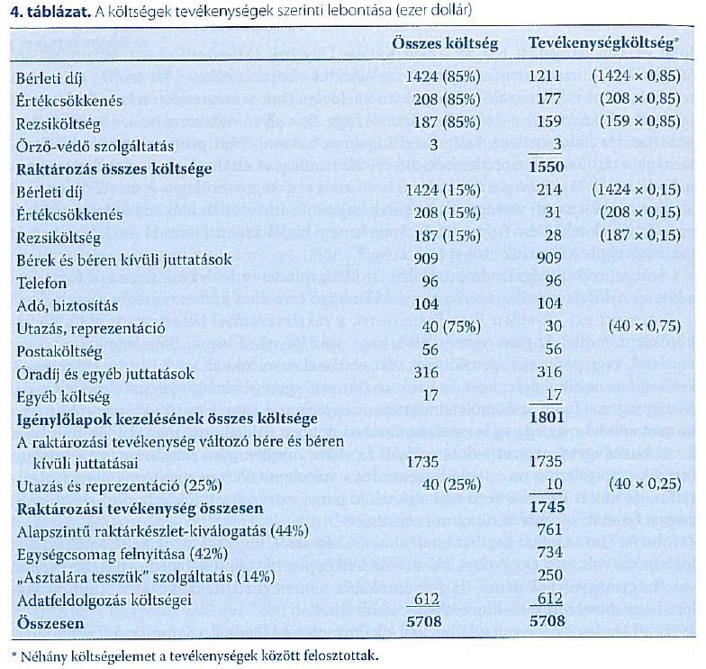

Slide 15
2. kérdés
Az új költségszámviteli rendszer segítségével számítsa ki az A és a B vevőnek nyújtott elosztási szolgáltatás költségét!
B
Pick Pack Service:
2500 felnyitás * 1 $ = 2500 $
őrző-védő szolgáltatás:
(7000 $ * 0.015) * 12 = = 1260 $
„asztalára tesszük”:
26 alkalom * 30 $ = 780 $
A
Pick Pack Service:
910 felnyitás * 1 $ = 910 $

Slide 16
3. kérdés
Milyen következtetéseket tud levonni a fenti két vevőhöz kapcsolódó jövedelmezőségről?
A „B” vevő a tényleges költségekhez képest sokkal olcsóbban tudta megvásárolni a termékeket, az ingyenes „asztalára tesszük”, Pick Pack Service és őrző-védő szolgáltatás miatt. A rosszul meghatározott vevői árak miatt a cég csak a tavalyi évben 5450 $-t vesztett, csak kettő vevőnél. Az „A” vevő minden szempontból még így is sokkal jövedelmezőbb volt a cégnek, rajta kevesebb pénzt vesztettek. Ha az összes vevőnél újra számolnánk a szolgáltatások költségeit, több ezer $-os pazarlás is látható lenne a cégnél az eddig rosszul elosztott költségek miatt.

Slide 17
4. kérdés
Bevezesse a TFK az SBP árazási rendszert?
Az SBP rendszer bevezetése indokolt lehet, mivel a jelenlegi, egységes árazási modell nem veszi figyelembe az egyes ügyfelek által igénybevett szolgáltatások mennyiségét és költségeit. Az eltérő igénybevételű ügyfelek, ugyanazt az árat fizetik, ami a vállalat számára veszteséges lehet. Az SBP bevezetésével a cég jobban összhangba hozhatja a szolgáltatás költségeit az ügyfél által fizetett árral, javítva ezzel a TFK üzletág jövedelmezőségét. Fontos azonban figyelembe venni, hogy az új rendszer néhány ügyfél számára költségnövekedéssel járhat, ami bizonyos ellenállást válthat ki az értékesítő csapat részéről​.

Slide 18
5. kérdés
Milyen vezetési tanácsot adna az Alliednak a teljes formanyomtatvány kontroll (TFK) üzletággal kapcsolatban? Mennyiben kapcsolódik az 1. ábra ehhez a kérdéshez?
A szolgáltatások árképzését érdemes differenciálni az egyedi igények alapján. A jelenlegi egységes díjazás nem tükrözi pontosan a vevők által igénybevett szolgáltatások mennyiségét és azok költségeit.

Slide 19
5. kérdés
Milyen vezetési tanácsot adna az Alliednak a teljes formanyomtatvány kontroll (TFK) üzletággal kapcsolatban? Mennyiben kapcsolódik az 1. ábra ehhez a kérdéshez?

Slide 20
5. kérdés
Milyen vezetési tanácsot adna az Alliednak a teljes formanyomtatvány kontroll (TFK) üzletággal kapcsolatban? Mennyiben kapcsolódik az 1. ábra ehhez a kérdéshez?
Az 1. ábra jól szemlélteti a TFK üzleti modelljének értékláncát, ami a raktározástól kezdve az értékesítéshez kapcsolódó szállításig tart. A szolgáltatások ezen szakaszainak különálló elemeit tükrözi, így az ábrából látszik, hogy a TFK sokrétű, különböző magába foglaló tevékenységeket végez. Mivel minden egyes rendelés különféle költségeket generál, indokolt az SBP árazási rendszerének bevezetése.

Slide 21
Köszönöm a figyelmet!

